Slide 1
Знаковость
С.В.Чебанов
Центр перспективных методологий
ИНИОН РАН
19.11, 26.11, 3.12, 10.12, 17.12, 24.12 2021
Редактор – А.В.Заворотищева

Slide 2
Статус излагаемого
Не система предмета, а заметки для понимания.
Наивность представлений о знаковости части биосемиотиков: contra и pro

Slide 3
Знаковость
Означающее и означаемое
Их взаимная трансцендентность

Slide 4
Генетические мифы
Происхождение человека и языка как часть генетического мифа

Slide 5
Народные этимологии
Вопросы о том, почему слова такие

Slide 6
«Кратил‎» Платона (после 386 до Р.Х.)
Вступление (383—384e)
I. Критика теории условного происхождения имён, то есть субъективизма в учении о языке (385—391a)
II. Вопрос о правильности имён (391b—427c)
III. Критика релятивизма в учении об именах
(428e—438f)
IV. Заключение. Гносеологические выводы из предложенной выше теории имён (438e—440e)
Этого достаточно для понимания семиотичности

Slide 7
Концепции знаковости
в истории
- Платон «Кратил»
- Аристотель «Об истолковании»
- Александрийская школа богословия (II-V вв.)
- Джон Локк
…. .
в разных сферах
- геральдика
- бонистика
- вексиллология
…..

Slide 8
Современная семиотика

Slide 9
Семиотический треугольник

Slide 10
Чарльз Сандерс Пирс (1839-1914)

Slide 11
Логоцентрическая семиотика
Знак
Интерпретанта Объект
Знаки мира
Знак
Интерпретанта Объект

Slide 12
Фердинанд де Соссюр (1857-1913)

Slide 13
Лингвоцентрическая семиотика
r
ПВ знак
ПС
R r
ПВ знак
ПС
R
Знаки смысла
r
ПВ знак
ПС
R
СМЫСЛ – внеположенная сущность феномена, оправдывающая его существование, связывая его с более широким пластом реальности (Ю.А.Шрейдер)

Slide 14
Международная ассоциация семиотических исследований, 1969 г. International Association for Semiotic Studies
Роман Якобсон
Томас Себеок
Юрий Лотман
…….
Конгрессы IASS-AIS

Slide 15
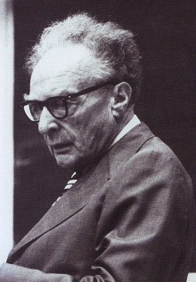
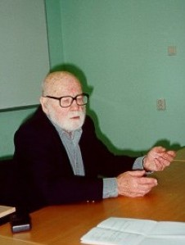
Сооснователи IASS-AIS
Роман Осипович Якобсон
1896-1982
Thomas A. Sebeok
1920-2001

Slide 16
Ч. Пирс и биосемиотика
Абсолютное доминирование пирсовской семиотики в биосемиотике
Прочтение Ч. Пирса в 1990-ые гг.

Slide 17
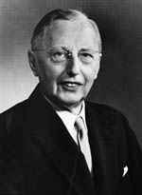
Глоссематика Л. Ельмслев «Пролегомены к теории языка»
1899-1965

Slide 18
Четырёхслойное строение знака
материал
Выражение форма
Содержание форма
материал

Slide 19
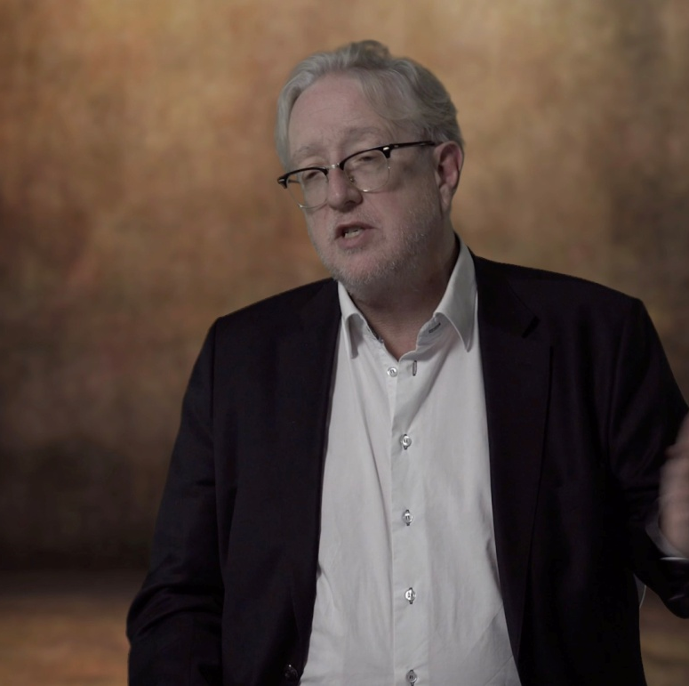
Frederik Stjernfelt
Alborg University Copenhagen
Frederik Stjernfelt.
Tractatus Hoffmeyerensis: Biosemiotics as expressed
in 22 basic hypotheses //
Sign Systems Studies 30.1, 2002

Slide 20
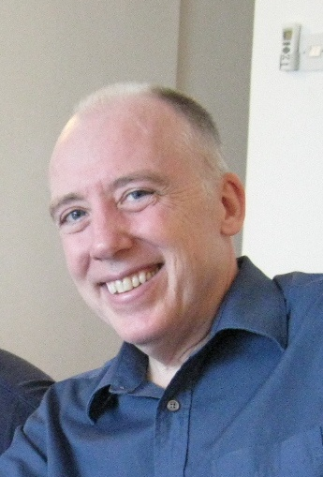
Donald Favareau (Фаваро)
National University of Singapore

Slide 21
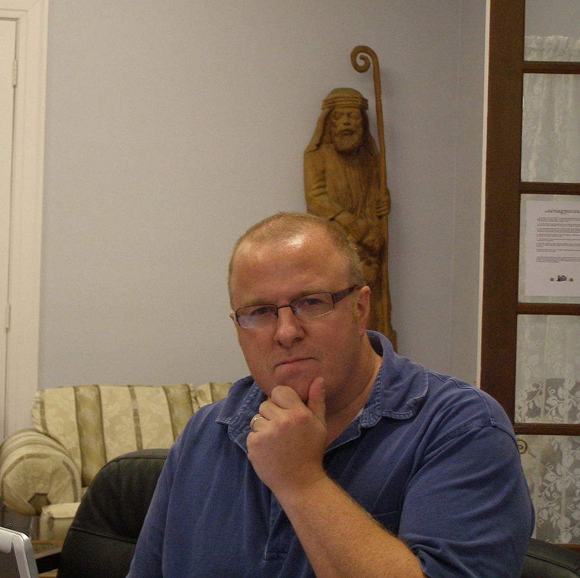
Paul Cobley
Middlesex University London

Slide 22
Взаимодействие и смешение разных школ 1970-1980-ые гг.
Пример
Проблема синтактики планов содержания

Slide 23
Альтернативные представления знаковости Звезда И.С. Дворкина

Slide 24
Знаковая призма Л.Ф. Чертова Чертов Л.Ф. Знаковая призма: статьи по общей и пространственной семиотике. 2014.

Slide 25
Призма Е.А. Шингаревой

Slide 26
Коммуникативно-глоссематическая концепция знаковости

Slide 27
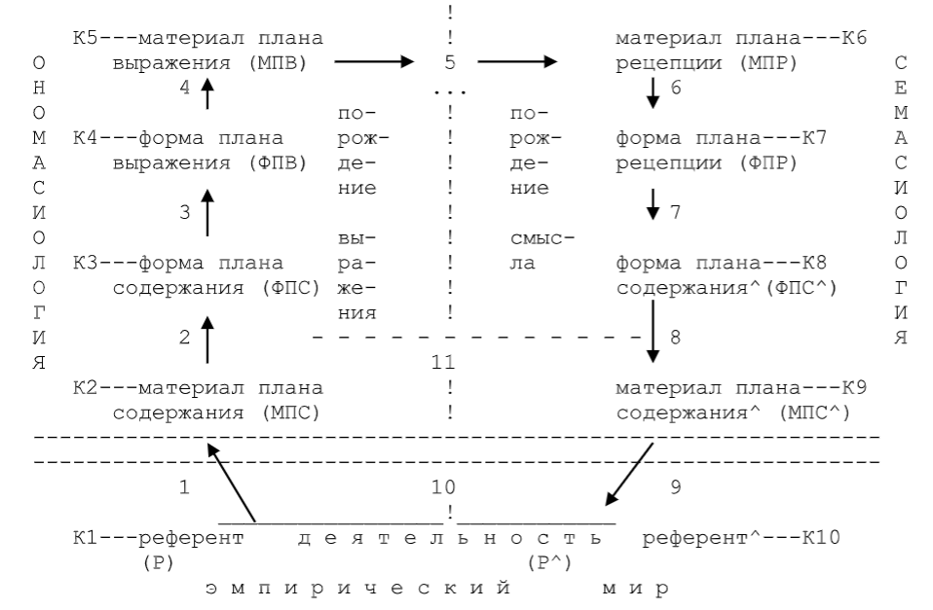
Коммуникативно-глоссематическая концепция знаковости

Slide 28
Понимание и координация деятельности
понимание &? ←?→?Ʇ? координация

Slide 29
Средства понимания
- Обращение к деятельности
- Обращение к семантике . . --- насколько важно?
Синхронизация процессов
(ритмы: дыхания, сердца, менструальный)
- Синхронизация мышечной активности

Slide 30
Комформность
Сопиков А.П. Проблемы измерения конформных реакций в малых группах: дисс. … канд. псих. наук. – Л., 1969. – 173 с.
Сопиков А.П. Механизм эмпатии // Вопросы психологии познания людьми друг друга и самопознания. Краснодар: Изд-во Кубан. ун-та, 1977.
Опыты Аша

Slide 31
Психологическое заражение
В.М. Бехтерев
Г. Лебон
X. Ортега-и-Гассет
Б.Ф. Поршнев
Эпидемии кликушества

Slide 32
Пэрна Николай Яковлевич (1878 –1923)
Физико-Математический факультет Петербургского университета (1902)
Военно-Медицинская академия (1908)
Ученик Н.Е. Введенского
Биоритмология.
Психиатрическая статистика.

Slide 33
Усвоение ритма
Эффекты телепатии

Slide 34
Семиотические средства СС Эвристические средства ЭС Креативные средства КС Семиотические средства
Креативные средства Эвристические средства

Slide 35
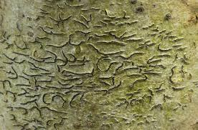
Эвристические средства
Типографский лишайник - Graphis scripta
Текстура растрескивания

Slide 36
Регламент взаимодействия
Квази-личности
- импликатуры
- пресуппозиции
Амплуа
Позиции
Протокол

Slide 37
Перформативность
Иллокутивные интенции
Локуция
Перформативные эффекты
Неиспорченные и испорченные акты
Осечки и препятствия.
Роль протокола

Slide 38
Инсигнии в прагматике
Жезлы
Короны
Державы
Перстни
Ключи
- Отсутствие родинок у цариц
«Царские знаки»
…….

Slide 39
Общая семантика и лингво-семиотическая семантика
Разграфлённость семантики планами выражения
Подключение к потокам сознания
(Налимов В.В. Спонтанность сознания: Вероятностная теория смыслов и смысловая архитектоника личности.
М.: Изд-во «Прометей» МГПИ им. Ленина, 1989)

Slide 40
Ключ - замок
Семиотический статус
Замок и ключ – тело знака (плана выражения)
Использование ключа – план содержания
Шапероны
Фолдинг

Slide 41
Симптомы и знаки
Свойства, признаки, симптомы
– имманентные отношения
Знаки – трансцендентные отношения

Slide 42
Дым и огонь
Дым
Как симптом (как и огонь) горения
Как знак огня

Slide 43
Симптомы и сигналы
Сигнал – особый симптом, для которого существует гостеприимный приёмник
- его отфильтровывание от помех

Slide 44
Сигнал как компонент тела знака
Когда возникает совместная деятельность
создателя и получателя сигнала,
сигнал превращается в
план выражения (ПВ),
ПВ - в ПР и
возникает СС

Slide 45
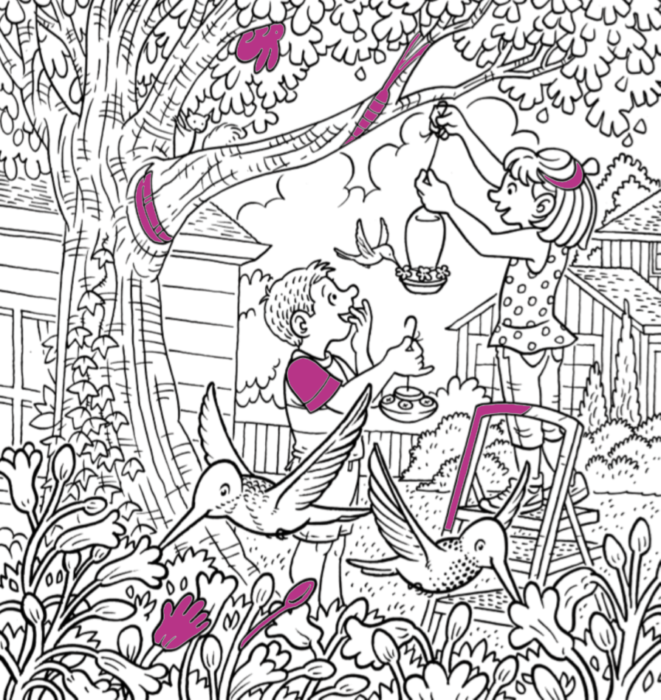
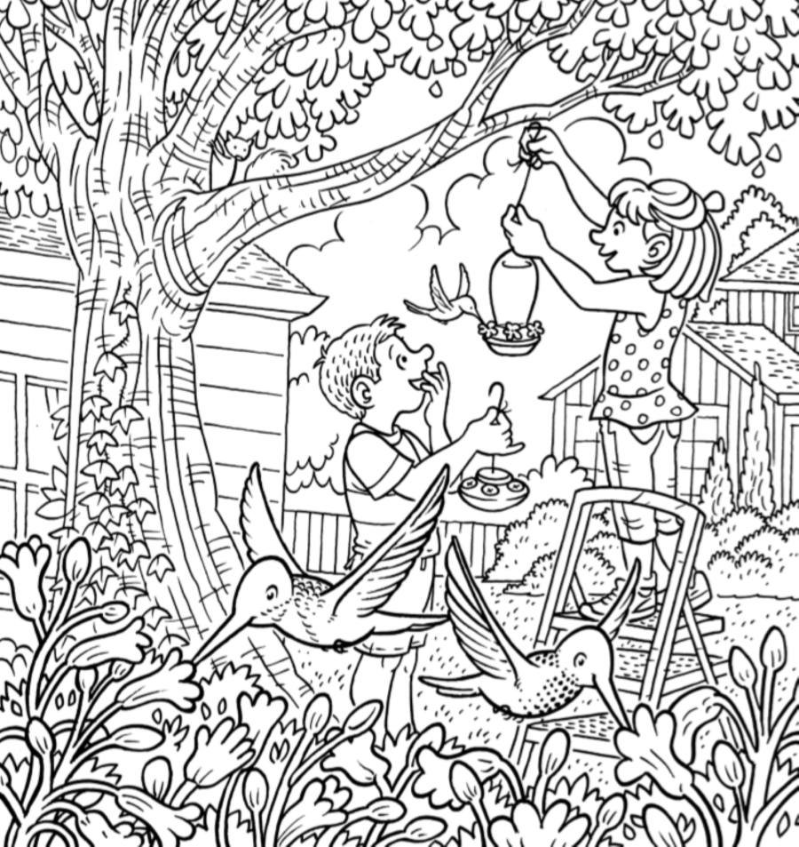
Загадочная картинка

Slide 46
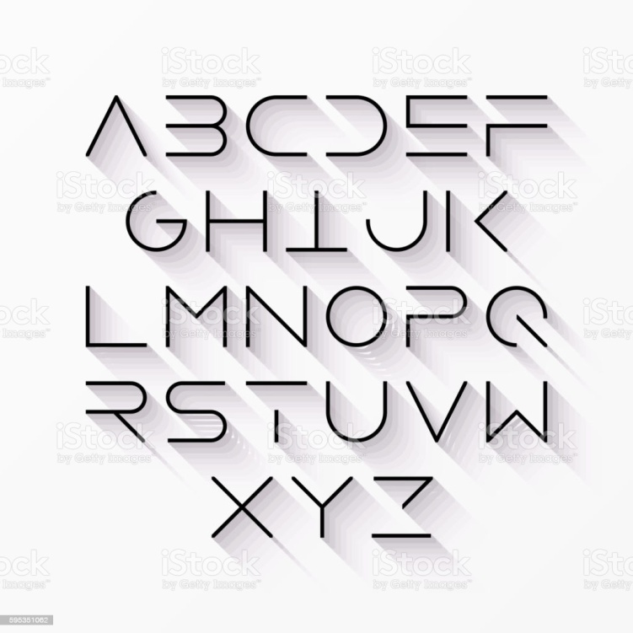
Распознавание тела знака по симптомам

Slide 47
Разумный глаз
Грегори Р.Л. Разумный глаз – М.: Мир, 1972.
Звегинцев В.А. Предложение и его отношение к языку и речи. М.: URSS. 2007.
___________________________
Возможные при этом реконструкции

Slide 48
Механизмы распознавания
Импринтинг

Slide 49
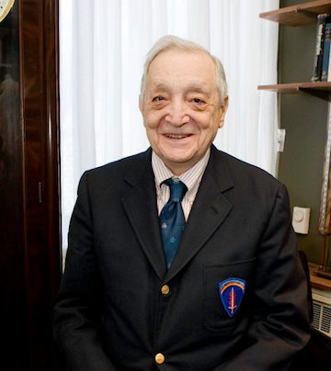
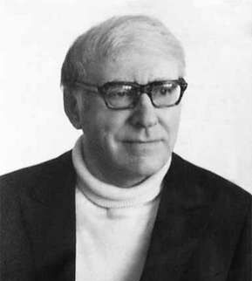
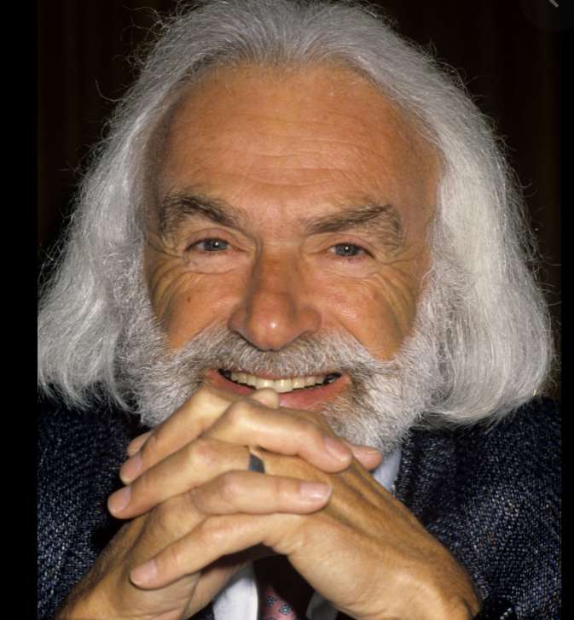
Инварианты распознавания в сенсорных системах
Е. Галантер
(1924-2016)
В.Д. Глезер
(1923-2017)
К. Прибрам
(1919-2015)

Slide 50
Конструкция мозга
Априоризм Канта
Конструирование умвельта

Slide 51
Кошка Эттнива

Slide 52
Реконструкция по симптомам и интерпретация СС
Реконструкция тела знака
по инвариантам восприятия тела,
представляющего план рецепции

Slide 53
Место семиотических средств в 5 концепциях языка и речи

Slide 56
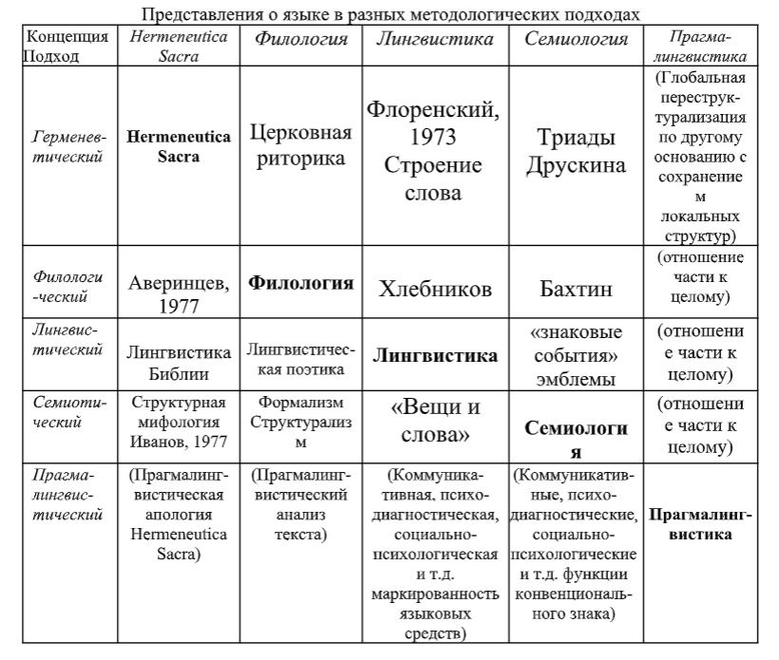
Веерная матрица
https://ru.wikipedia.org/wiki/%D0%92%D0%B5%D0%B5%D1%80%D0%BD%D0%B0%D1%8F_%D0%BC%D0%B0%D1%82%D1%80%D0%B8%D1%86%D0%B0

Slide 57
Пять версий семиотически осознаваемой биологии
Биогерменевтика
Биофилология
Биолингвистика
Биосемиотика
Биопрагмалингвистика

Slide 58
Форум для обсуждения курса
https://bioherm.ru/forums/forum/%d0%ba%d1%83%d1%80%d1%81-%d0%bf%d0%be-%d0%b1%d0%b8%d0%be%d1%81%d0%b5%d0%bc%d0%b8%d0%be%d1%82%d0%b8%d0%ba%d0%b5/

Slide 59
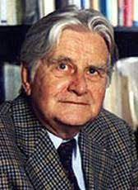
Биогерменевтика
Anton Marcos
Gunter Witzany учился у К.-О. Апеля
(М. Хайдеггер – Х.Г. Гадамер,
Ю. Хабермас; Ч.С. Пирс)
,
Теория коммуникативной природы - http://www.biocommunication.at/modules/cv/index.php?id=1:1
Биопрагмалингвистика
С.В.Чебанов
_______________________________________
П. Рикёр
Ж. Деррида
Г.М. Прохоров
_______________________________________
Boden, Margaret A. (1985). Biology as an hermeneutic science
// Biology Forum 78 (4), 513-535.
_________________________________________
Barbara Ehrlich. Laboratory of Molecular Hermeneutics/ Yale School of Medicine https://medicine.yale.edu/
(ионные – кальциевые – каналы)
К.-О.Апель..
(1922—2017).

Slide 60
А. Маркош. Тверь, осень 2006
Тверская герменевтическая школа
Георгий Исаевич Богин
(1929-2001)
«Обретение способности понимать:
Введение в герменевтику»

Slide 114
Арифмология
Волохонский А. Г. О формальной структуре генетического кода // Современные проблемы цитологии и генетики № 6. Новосибирск, 1971.
Анри Волохонский. Икосаэдр кодонов http://www.netslova.ru/ioffe/volohonskij.html
Волохонский А. Г. О формальной структуре генетического кода // Современные проблемы цитологии и генетики № 6. Новосибирск, 1971.

Slide 115
Кодоны и аминокислоты в вершинах и на гранях икосаэдра

Slide 116
Биофилология
Палиндромы
Биостилистика. Биоэстетика.
Палимпсесты
Тропы

Slide 117
Палиндромы как предмет биоинформатики
Шпильки тРНК
Дымшиц В.А. Вероятностное распределение кодонов некоторых аминокислотных серий в геноме организмов // Журнал общей биологии 1978, 39 (5), 772-776.
Дымшиц В.А. Феномен перекрывания генов с точки зрения эволюционной теории // Журнал общей биологии 1981, 43 (4),
571-573.

Slide 118
Биостилистика
Стиль – категория общей морфологии
Единство периферии одного архетипа
(устойчивые сочетания несобственных отделимых признаков;
замыкание архетипа до индивида)
Результат совоплощения двух и более форм – архетипической и стилегенной (-ых)
Если одна форма ФПВ, а другая ФПС,
то стиль в лингво-семиотическом понимании

Slide 119
Г.Ю. Любарский. Архетип, стиль и ранг в биологичекой систематике. Москва, KMK Scientific Press. 1996. 436 с.
С.В. Чебанов. О стиле организмов // Прикладная и структурная лингвистика. Вып. 6. СПб, СПбГУ, 2004. С. 38-71.

Slide 120
Биоэстетика
Программа А.А. Любищева
Работы Л.С. Берга
Общеморфологический подход
Эстезис разных сенсорных модальностей
Связь с инвариантами восприятие
Построение разных умвельтов

Slide 121
Палимпсесты
Современные геномы переписаны до 70 триллионов раз
А.А. Зализняк. Гиперпалимпсесты.
Чебанов С.В. Семиология палимпсеста и общая семиотика // Социальная семиотика: точки роста.
СПб, Скифия-принт, 2020. С. 33-42.

Slide 122
Тропы

Slide 123
Гипербола размеров тела

Slide 124
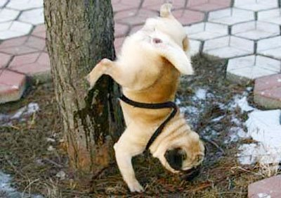
Гипербола размеров тела

Slide 125
Оскал: метафора агрессии

Slide 126
Биолингвистика
М.А. Бородина
В.А. Ратнер
Е.А. и А.Е. Седовы
С.В. Петухов

Slide 127
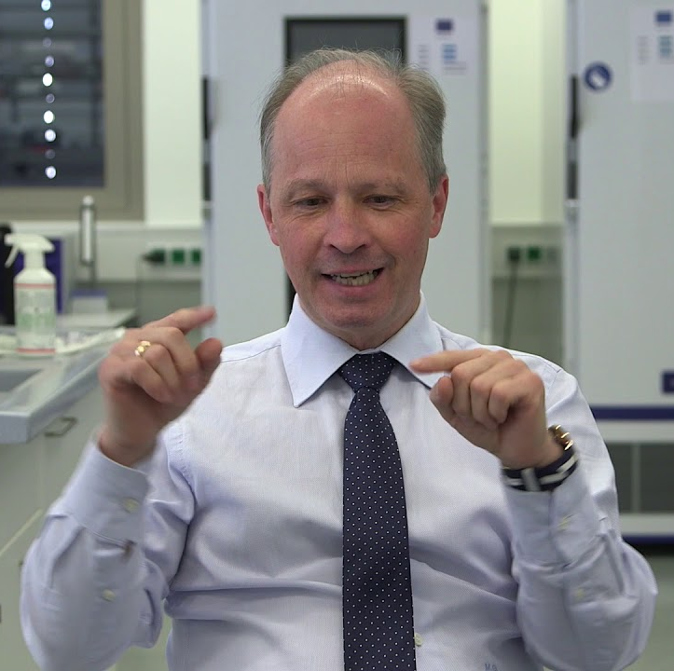
Mario Gimona
Protein Linguistics – a Grammar for Modular Protein Assembly?
Gathering in Biosemiotics 6. Salzburg: Telos-Philosophische Praxis, 2006.
Department of Cell Biology and Oncology, Via Nazionale 8A,
66030 Santa Maria Imbaro, Italy

Slide 128
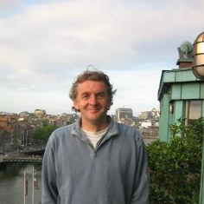
Seán Ó Nualláin
Психолог, компьютерщик
Nuallain S.O.
Genome and Natural Language;
how far can the Analogy be extended? //
Gathering in Biosemiotics 6. Salzburg:
Telos-Philosophische Praxis, 2006, 52.

Slide 129
R.L. Jirtle
Jirtle R.L. Biological Consequences of Divergent Evolution of M6 P/IGF2 R Imprinting // Gathering in Biosemiotics 6. – Salzburg: Telos-Philosophische Praxis, 2006 a. – P. 22.
Jirtle R.L. Nutrition, Epigenetics and Disease Susceptibility // Gathering in Biosemiotics 6. – Salzburg: Telos-Philosophische Praxis, 2006 b. – P. 42.

Slide 130
Валентина Вячеславовна Плахотя 2009 г. (вопрос 1998 г.)

Slide 131
Распределение частот слов в рассказах Чехова в орфографии до и после реформы 1918 г. (Плахотя, 2008)
Общее распределение
Фрагмент распределения

Slide 132
Биоинформатика
Анализ последовательностей оснований в ДНК и РНК,
аминокислот в белках
Знание и понимание допущений
Проблемы интерпретации

Slide 133
Биосемиотика

Slide 134
Уни- и билатерализм в биосемиотике

Slide 135
Унилатерализм Пирсовской семиотики

Slide 136
Соотношение языка и кода
Техника
Психология
Лингвистика

Slide 137
Ю.М. Лотман (1922-1993)
Культура как постоянный перевод непереводимого
Коннотации и вторичные моделирующие системы?

Slide 138
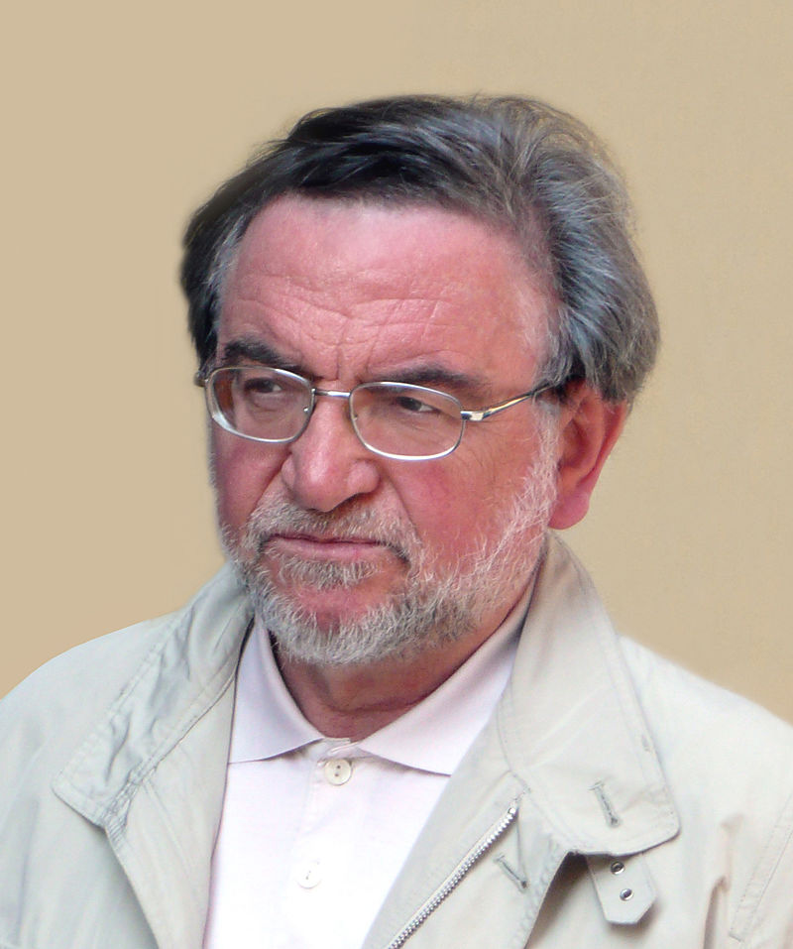
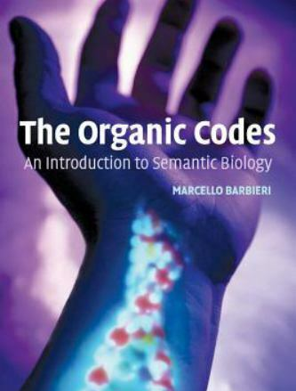
Биосемиотика. Кодовая биология М. Бабьери
Marcello Barbieri
Code-biology
Гистонный код

Slide 139
Слово и Словесность
Слово как единство языка и речи

Slide 140
Христос как Бог-слово
Унилатерализм христианства и словесности.

Slide 141
Билатерализм неоплатонического символа

Slide 142
Этимология символа
Этимология символа и «ключ-замок»
В Древней Греции существовал такой обычай: друзья, расставаясь, брали какой-нибудь предмет (глиняную лампадку, статуэтку или навощенную дощечку с какой-либо надписью) и разламывали пополам. По прошествии долгих лет эти друзья или же их потомки при встрече могли узнать друг друга, убедившись, что обе части соединяются и образуют единое целое - символ.

Slide 143
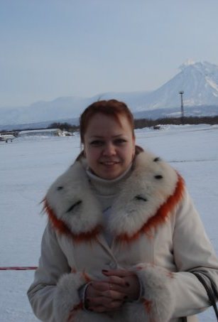
Билатералистическая клиническая семиотика А.А. Креля
Шарыпова Е.Г.
РЕКОНСТРУКЦИЯ ПОНЯТИЯ «КЛИНИЧЕСКАЯ СЕМИОТИКА» ПО АЛЕКСАНДРУ АЛЕКСАНДРОВИЧУ КРЕЛЮ // Философские проблемы биологии и медицины. Вып. 4. Фундаментальное и прикладное. М., Принтберри, 2010. c. 336-337.
https://www.youtube.com/watch?v=u4bG5vD6-Z0
Елена Георгиевна Атнагулова

Slide 144
Клиническая семиотика А.А. Креля
Вариант клинического течения
Его соотнесение с симптомами
https://www.youtube.com/watch?v=u4bG5vD6-Z0

Slide 145
Экологический код
Экосемиотика
Левич А.П. Семиотические структуры в экологии, или существует ли экологический код? // Человек и биосфера. М.: Изд-во Моск. ун-та. 1983. Вып.8. С. 68-77.

Slide 146
В.В. Налимов о многомерном планировании
Ранговые распределения и закон Лотмана
Чебанов С.В. Оптимальность и экстремальность в культуре, ципфиада и закон Лотмана // Техногенная самоорганизация и математический аппарат ценологических исследований. Вып. 28. «Ценологические исследования». М., Центр системных исследований, 2005. С. 411-428.

Slide 147
Варианты соотношения биосемиотики и общей семиотики
Общая семиотика
Общая семиотика= Антропосемиотика
Общая семиотика=
Биосемиотика
Антропосемиотика
Биосемиотика
Биосемиотика
Антропосемиотика
Техносемиотика
Техносемиотика
Техносемиотика
Техносемиотика
Декларируемое (окказиональное)
Фактическое (узуальное)
Перспективное (нормативное)

Slide 148
Биопрагмалингвистика
Прагматика
Ч.С. Пирс 1880-ые-1910-ые гг. – Прагматика
Ч. Моррис 1938 г. – Прагматика
Дж. Остин (1962), Дж. Сёрль (1972) – Теория речевых актов,
линвистическая прагматика
И.П. Сусов 1983 г. – Прагмалингвистика
С.В. Чебанов, Г.Я. Мартыненко 1990 г. – Прагмалингвистика как инобытие герменевтики
С.В. Чебанов 1993 г. – Биопрагмалингвистика
Sigmund Ongstad 2021 г. – Реализация биопрагмалингвистики

Slide 149
Биопрагмалингвистика
Интерес к прагматике Ч.С. Пирса А.А. Шаров
Малая представленность идей Дж. Остина и Дж. Р. Сёрля
Опора на прагмалингвистику или когнитивную лингвистику?
Günther Witzany -
http://www.biocommunication.at/modules/cv/index.php?id=1:1

Slide 150
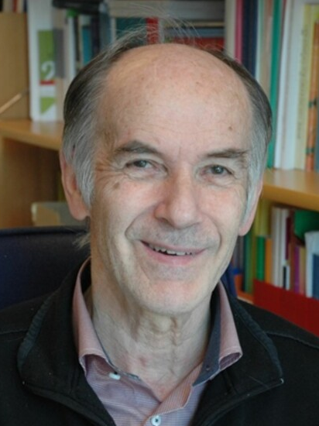
Sigmund Ongstad (1944). Oslo
Can Animals Refer?
Meta-Positioning Studies of Animal Semantics // Biosemiotics 14, 433–457 (2021).
R.Jackendoff, T. W.Deacon, K.Kleisner
Ongstad, S. (1997). Sjanger, posisjonering og oppgaveideologier. (genre, positioning, and task ideologies.). Doctoral thesis. Trondheim: NTNU.
Ongstad, S. (2004). Bakhtin’s triadic epistemology and ideologies of dialogism. In F. Bostad, C. Brandist, L. S. Evensen, & S. Faber (Eds.), Bakhtinian perspectives on language and culture (pp. 65–88). London: Palgrave Macmillan.
Ongstad, S. (2005). Context. In P. Strazny (Ed.), Encyclopedia of linguistics. New York: Fitzroy Dearborn Publishers/ Taylor and Francis.
Ongstad, S. (2007). Positioning in Theory. A methodological framework for MTE-studies and beyond. In W. Herrlitz, S. Ongstad, S. & P. H. v. d. Ven, (Eds.), Research on mother tongue education in a comparative international perspective. Theoretical and methodological issues (pp. 119–148). Amsterdam & New York: Rodopi.
Ongstad, S. (2009). The concept of lifeworld and education in post-modernity: A critical appraisal of Habermas’ theory of communicative action. In M. Murphy & T. Fleming (Eds.), Habermas, critical theory and education (pp. 47–62). London: Routledge.
Ongstad, S. (2010). Synchronic-diachronic Perspectives on Genre Systemness: Exemplifying Genrification of Curricular Goals. In S. Kvam et al (Eds.) Genre and Cultural Competence: An Interdisciplinary Approach to the Study of Texts. Berlin: Waxmann. (Pp. 35–50.)
Ongstad, S. (2014). The blindness of focusing. Pragmatic theories of communication and the challenge of validation. Reconceptualizing Educational Research Methodology, 5(2), 128–144.
Ongstad, S. (2019). A conceptual framework for studying evolutionary origins of life-genres. Biosemiotics, 12(2), 245–266.

Slide 151
Энгелина Абрамовна Зеликман
Ю.М. Лотман о креветках
Г.Е. Михайловский
А.В. Спиров

Slide 152
Содержание высказываний организмов по Э.А. Зеликман

Slide 153
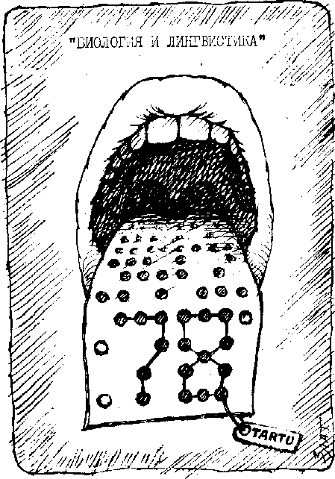
Семиотически осознаваемая биология и её деятели
Биогерменевты
Биофилологи
Биолингвисты
Биосемиотики
Биопрагмалингвисты:
Союзы, альтернативы, оппозиции

Slide 154
Предпочтение биогерменевтики
Возможности использовать достижения герменевтики
Соотнесение с бόльшим целым

Slide 155
Коммуникативно-глоссематическая концепция знаковости как база семиотически осознаваемой биологии

Slide 156
Смысл как пучок отношений

Slide 157
Smysl: meaning as sense
Gorokhovskaya E. Sense as biological category // Gatherings in Biosemiotics. Tartu Semiootika Raamatukogu 11. Tartu, University of Tartu Press, 2012. P.188-189.

Slide 158
Принимаемые пресуппозиции
Биологический смысл существует
Биологическая семантика несомненна
Биология является одной из рядовых семиотических дисциплин, которая имеет дело с несколькими особыми классами семиотических средств (СС) и т.д.
Эти классы СС имеют особые свойства
Понимание смысла, связанного с этими СС, принципиально негомоноидное

Slide 159
Проблема пансемиотизма
Границы семиотики
Семиохимия
(хемосемиотика, хемиосемиотика; сигналы, информация)

Slide 160
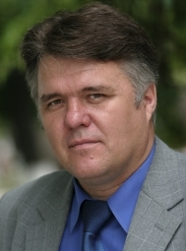
Геннадий Геннадиевич Длясин г. Тольятти, Самарская область

Slide 161
Квазисемиотика метастабильных состояний
Правила обращения как закономерности существования

Slide 162
Задолженность энергии по времени
∆ t x ∆E ≥h
h = 6,626×10⁻³⁴ Дж·с
В интервал ∆ t можно назначать правила

Slide 163
Сильный антропный принцип
Вселенная должна иметь свойства, позволяющие развиться разумной жизни
(Б. Картер – Дж. Уиллер)
Подбор соотношения мировых констант (скорость света в вакууме, гравитационная постоянная, постоянная Планка, элементарный заряд, постоянная Больцмана)

Slide 164
Маргинальные концепции и особые случаи
Жан Петито. Семиофизика.
Сергей Чесноков. Физика логоса
В начале было Слово…

Slide 165
Четыре типа семиотических конструкций
Правильные и осмысленные ПО
Неправильные и осмысленные НО
Правильные и неосмысленные ПН
Неправильные и неосмысленные НН

Slide 166
Сравнение знака и симптома
4 типа конструкций дыма как знака огня
2 типа конструкций дыма
как симптома огня
Дым – признак огня ПО
Отсутствие дыма – НО признак отсутствие огня
Дым – признак воды ПН
Огонь – признак дыма НН
Огонь – дым
Нет огня – нет дыма

Slide 167
Биоинформатика и биосемиотика
Биоинформатика | Биосемиотика
сигналы, управление, управляющие сигналы, пороги, триггеры, коммуникация, связь, информация | знаки, смысл, значение
один план существования | план выражения и план содержания
имманентная связь явлений | взаимно трансцендентный отношения между двумя планами
возможные явления | правильные осмысленные семиотические конструкции(СК) правильные бессмысленные СК неправильные осмысленные СК неправильные бессмысленные СК
пороги параметров | категоризация
реконструкция | интерпретация
семиотика Пирса | семиотика Соссюра

